Slide 1

Capstone
Proyecto APT “SeñAI”
Integrantes:
Tomás Catalán Gutiérrez
Felipe Flores Sanhueza
Felipe Giraldi Venegas
Felipe Maripangue
Profesor:
Guillermo Pinto Fuentes

Slide 2

Objetivo General
Desarrollar un sistema de traducción en tiempo real que convierte el habla en texto y, posteriormente, lo interprete a través de un avatar digital en lenguaje de señas, con el propósito de mejorar la accesibilidad y la comunicación para personas sordas, promoviendo su inclusión en distintos entornos sociales, educativos y laborales.

Slide 3
Objetivo de grupo
Desarrollar un sistema que permita la captura de audio en tiempo real, su conversión automática a texto y la posterior traducción de este texto al lenguaje de señas.

Slide 4
Objetivos específicos
1.- Integrar un sistema de reconocimiento de voz robusto y eficiente:
Específico (Specific): Integrar una API o biblioteca de reconocimiento de voz (por ejemplo, Google Cloud Speech-to-Text, Vosk, Whisper Live) configurada para el idioma español.
Medible (Measurable): Alcanzar una tasa de precisión de reconocimiento de voz superior al 70% en un conjunto de datos de prueba de audio con habla.
Alcanzable (Achievable): Existen soluciones de reconocimiento de voz pre-entrenadas y adaptables que pueden lograr este nivel de precisión con una configuración adecuada.
Relevante (Relevant): La transcripción precisa del habla es un paso clave para la traducción a lengua de señas.
Con Plazo (Time-bound): Integrar, configurar y evaluar el sistema de reconocimiento de voz dentro de las 6 semanas iniciales del proyecto.

Slide 5
Objetivos específicos
2.- Desarrollar un módulo de traducción del texto reconocido a Lengua de Señas:
Específico (Specific): Crear un módulo de software que tome el texto transcrito en español y lo traduzca a una secuencia de representaciones de señas (por ejemplo, utilizando un formato de glosas o un sistema de codificación de señas)(según la ley N° 21.303).
Medible (Measurable): Lograr una precisión de traducción del 70% en la conversión de frases comunes del español a sus equivalentes en lengua de señas.
Alcanzable (Achievable): Esto requerirá la creación de una base de datos de correspondencias entre palabras/frases y señas, o la utilización de modelos de traducción automática adaptados para lengua de señas (si existen recursos disponibles).
Relevante (Relevant): Este módulo es el núcleo de la funcionalidad de traducción del software.

Slide 6
Alcance del proyecto
Entregables:
Prototipo funcional del sistema.
Modelos de IA entrenados para voz y lengua de señas.
Documentación técnica y pruebas de precisión.
Límites:
Solo traducción en español.
Uso de herramientas de código abierto.
Sin personalización avanzada del avatar.
Recursos:
APIs de reconocimiento de voz y lenguaje natural.
Base de datos de correspondencias en lengua de señas.
Herramientas como OpenCV para desarrollo.
hardware necesario para el desarrollo del proyecto
Partes Interesadas:
Canal 13 y CITT.
Comunidad de personas con discapacidad auditiva en Chile.
Equipo de desarrollo (estudiantes de Ingeniería en Informática).
Plazos:
Fase 1: Análisis y diseño (4 semanas).
Fase 2: Desarrollo y pruebas (10 semanas).
Fase 3: Optimización y entrega final (4 semanas).

Slide 7
Restricciones
La restricciones del proyecto son :
Marco Legal Obligatorio: El proyecto debe cumplir estrictamente con la Ley N° 21.303, que reconoce la Lengua de Señas Chilena (LSCh) como lengua oficial.(Ley N° 20.927 y N° 20.422)
Calidad y Precisión: Aunque no hay normas técnicas específicas para transcripción automática, se debe asegurar alta calidad, fidelidad y sensibilidad cultural en la LSCh generada, respetando el espíritu de la ley. (N° 21.303)
Accesibilidad Pública: Si el proyecto se relaciona con servicios públicos o financiados por el estado, estos deben incorporar LSCh según la ley.(N° 21.303)
Fecha de entrega: Debe completarse dentro del semestre académico, siguiendo la planificación definida en la carta Gantt.
Limitaciones tecnológicas: Uso de software de código abierto y herramientas accesibles para evitar costos elevados.
Precisión del reconocimiento de voz: Alcanzar un mínimo del 70% de precisión en la transcripción de habla a texto.
Capacidad de procesamiento: Lograr un tiempo de respuesta en promedio entre 1 a 2 segundos
Notes:
* FPS: Fotogramas por segundo.

Slide 8
Supuestos
Lo Supuestos del proyecto son :
Disponibilidad de APIs y bibliotecas pre entrenadas para reconocimiento de voz y traducción de texto a lengua de señas.
Acceso a herramientas y recursos tecnológicos necesarios sin costos excesivos.
Participación activa del equipo en todas las etapas, cumpliendo el cronograma establecido.
Apoyo de expertos en accesibilidad digital y validaciones con usuarios reales.
Suficiente calidad en los datos de entrenamiento para garantizar precisión en el reconocimiento de voz y la traducción.
LSCh como Lengua Oficial: Se parte de la base que la LSCh es la lengua oficial y natural de las personas sordas en Chile, reconocida por la Ley N° 21.303.
Foco en Derechos Lingüísticos: Se asume que el proyecto busca activamente mejorar la accesibilidad y respetar los derechos lingüísticos de la comunidad sorda consagrados en la ley.
Importancia de la Comunidad Sorda: Se asume que la colaboración y validación por parte de la comunidad sorda y expertos en LSCh es clave para la pertinencia y efectividad del proyecto.
Operación bajo Ley Vigente: Ante la ausencia de normas técnicas detalladas para la transcripción, se asume que operar conforme a los principios de la Ley 21.303 es el estándar a seguir.

Slide 9
Equipo de trabajo y roles
Roles | Integrantes
Lider de proyecto | Felipe Flores Sanhueza
Desarrollador de software | Felipe Flores Sanhueza
Ingeniero en inteligencia artificial | Tomás Catalán Gutiérrez
Tester | Felipe Giraldi Venegas
Documentador técnico | Felipe Giraldi Venegas
Base de datos | Felipe Maripangue

Slide 10
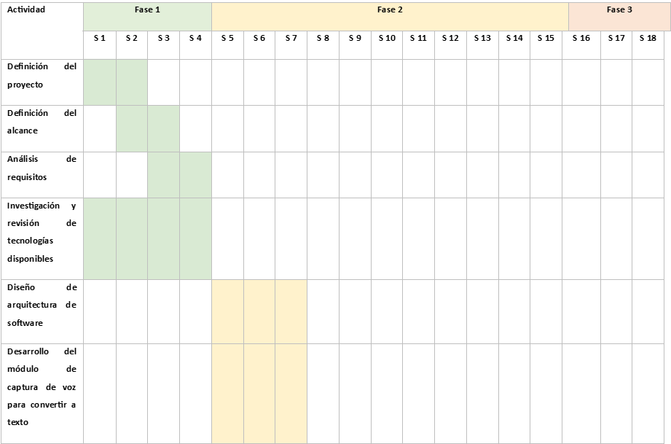
Carta Gantt

Slide 11
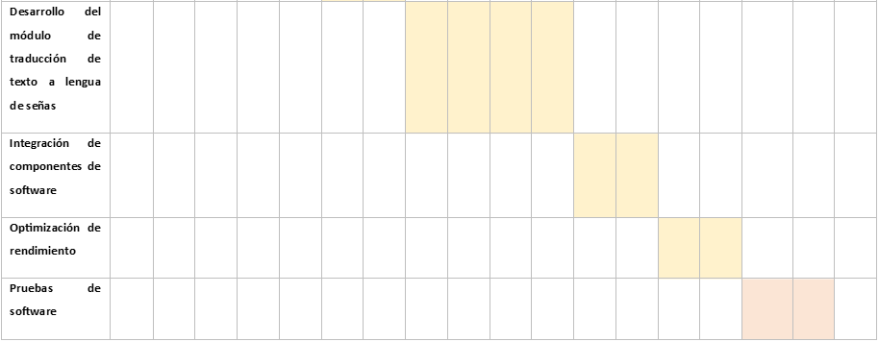
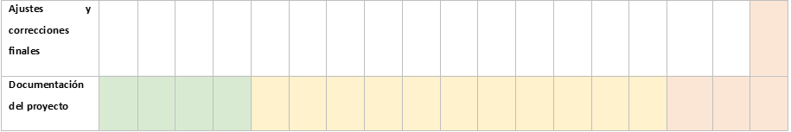
Carta Gantt

Slide 12
Estado del arte
El desarrollo de tecnologías de traducción de habla a lengua de señas ha avanzado gracias a la inteligencia artificial, el procesamiento de lenguaje natural y la animación digital. Este documento revisa recursos lingüísticos, modelos de traducción y tecnologías para construir un sistema de traducción en tiempo real de voz a lengua de señas.
El Diccionario Bilingüe de Lengua de Señas Chilena - Español (Mineduc) es clave para la correspondencia entre el español y la LSCh. Sin embargo, presenta limitaciones en la variabilidad regional y gramática de la lengua de señas.Estudios como el de Chacón Rivas (2016) (ResearchGate) proponen traductores automáticos basados en reglas gramaticales, mientras que herramientas como HETAH Translator (Hetah) utilizan animaciones predefinidas para traducir texto en tiempo real.
El preprocesamiento de datos es fundamental para mejorar la precisión de la conversión de voz a texto. Una guía en Kaggle (M4nugnzl) explica técnicas clave como la limpieza de datos y tokenización. Para la representación visual, el trabajo de Pereira Carballo (2022) (UDC) y el video "3D Sign Language Avatar" (YouTube) exploran el uso de avatares para traducir señas.
Para lograr un sistema de traducción en tiempo real de voz a lengua de señas, es crucial integrar reconocimiento de voz, procesamiento de lenguaje natural y generación de señas mediante avatares 3D. Los estudios revisados brindan bases sólidas, pero persisten desafíos como la fluidez de animación y la adaptación gramatical del español a la LSCh.

Slide 13
Bibliografía
Ministerio de Educación de Chile. (s.f.). *Diccionario bilingüe lengua de señas chilena-español*. Recursos de apoyo al aprendizaje. https://especial.mineduc.cl/recursos-apoyo-al-aprendizaje/recursos-las-los-docentes/diccionario-bilingue-lengua-senas-chilena-espanol/
Chacón Rivas, M. (2016). *Traductor de documentos y texto a lengua de señas*. ResearchGate. https://www.researchgate.net/profile/Mario-Chacon-Rivas/publication/299545941_Traductor_de_documentos_y_texto_a_lengua_de_senas/links/56fe8b6208ae1408e15d0528/Traductor-de-documentos-y-texto-a-lengua-de-senas.pdf
M4nugnzl. (s.f.). *Preprocessing explained in Spanish*. Kaggle. https://www.kaggle.com/code/m4nugnzl/preprocessing-explained-in-spanish
Pereira Carballo, A. (2022). [Título no especificado]. *Repositorio Universidade da Coruña*. https://ruc.udc.es/dspace/bitstream/handle/2183/33012/PereiraCarballo_Alejandro_TFG_2022.pdf?sequence=2&isAllowed=y
HETAH. (s.f.). *Traductor2D*. https://hetah.net/traductor2d
Universidad de Boyacá. (s.f.). *Informe Final Semillero*. Repositorio Institucional. https://repositorio.uniboyaca.edu.co/bitstream/handle/uniboyaca/1192/1.%20Informe%20Final%20Semillero_removed.pdf?sequence=1&isAllowed=y
(s.f.). *AG-46Pro-06*. Universidad Politécnica de Madrid. http://www-gth.die.upm.es/research/documentation/AG-46Pro-06.pdf
(s.f.). https://repository.uaeh.edu.mx/revistas/index.php/xikua/article/view/12696/11487
Character.ai. (s.f.). https://character.ai/chat/Iik0cQtpKzukJv9TYZ4T4uwe1hWbXawQzxMgTNF8s2k
(2022). *1647631561.pdf*
Gobierno de Chile. (2021, 22 de enero). Ley N° 21.303: Reconoce la Lengua de Señas Chilena como lengua oficial de las personas sordas en Chile. Publicada en el Diario Oficial de la República de Chile.

Slide 14
Contenido de la Bibliografía
**Diccionario Bilingüe LSCh-Español (Mineduc)**
Recurso oficial del Ministerio de Educación de Chile con vocabulario en Lengua de Señas Chilena (LSCh) y su equivalente en español, destinado a apoyar la inclusión educativa.
**Traductor de texto a lengua de señas (Chacón, 2016)**
Propuesta de sistema traductor de documentos/textos a lengua de señas mediante representación visual de señas, enfocado en accesibilidad para personas sordas.
**Preprocesamiento en español (Kaggle)**
Guía práctica sobre técnicas de preprocesamiento de datos para machine learning (tokenización, limpieza, normalización) explicadas en español con ejemplos.
**Sistema de reconocimiento de señas (Pereira, 2022)**
TFG que desarrolla un sistema de reconocimiento de lengua de señas usando redes neuronales convolucionales (CNN) y técnicas de visión por computador.
**Traductor2D (Hetah)**
Herramienta interactiva para traducción básica de texto/palabras a representaciones animadas en 2D de lengua de señas (sin detalles técnicos).
**Semillero de investigación en señas (UniBoyacá)**
Proyecto de semillero universitario colombiano para crear un traductor español-lengua de señas con procesamiento de imágenes y machine learning.
**Procesamiento de lenguaje natural (UPM)**
Documento técnico sobre modelos de PLN (como HMM) aplicables a sistemas de traducción automática, incluyendo lenguas de señas.
**IA y discapacidad (Xikua, 2022)**
Artículo que analiza el uso de inteligencia artificial (redes neuronales, visión computarizada) para herramientas de apoyo a personas sordas.
**Chatbot de lengua de señas (Character.AI)**
Interfaz de chatbot experimental para practicar lengua de señas mediante interacción conversacional guiada por IA.
**CNN para traducción de señas (PDF sin título)**
Propuesta de traductor de texto a señas usando redes neuronales convolucionales (CNN) para clasificación de gestos, con enfoque en precisión visual.

